Slide 1
LightGBM
许伟鑫
& 《Lightgbm: A highly efficient gradient boosting decision tree》

Slide 2
What is lightGBM?
LightGBM（Light Gradient Boosting Machine）是一个实现GBDT（MART）算法的框架，支持高效率的并行训练，并且具有更快的训练速度、更低的内存消耗、更好的准确率、支持分布式可以快速处理海量数据等优点。

Slide 3

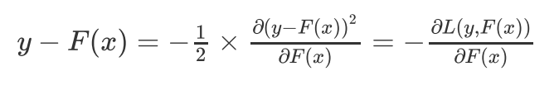
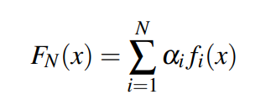
What is MART/GBDT?
残差,本质上就是损失函数,比如下面的二次损失函数
的导数的负数
其中MART里的每个弱学习器 fi(x)即为回归决策树。最终组成一个强学习器：

Slide 4
lightGBM的一些特性
基于Histogram的决策树算法。
单边梯度采样 Gradient-based One-Side Sampling(GOSS)
互斥特征捆绑 Exclusive Feature Bundling(EFB)
带深度限制的Leaf-wise的叶子生长策略
直接支持类别特征(Categorical Feature)
支持高效并行
Cache命中率优化

Slide 5
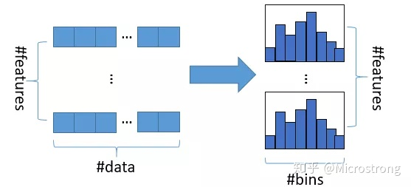
基于Histogram的决策树算法
直方图算法的基本思想是：先把连续的浮点特征值离散化成 k 个整数，同时构造一个宽度为 k 的直方图。在遍历数据的时候，根据离散化后的值作为索引在直方图中累积统计量，当遍历一次数据后，直方图累积了需要的统计量，然后根据直方图的离散值，遍历寻找最优的分割点。

Slide 6
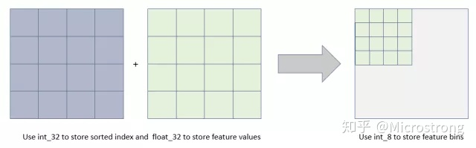
基于Histogram的决策树算法
优点：
内存占用更小
直方图算法不仅不需要额外存储预排序的结果，而且可以只保存特征离散化后的值
计算代价更小.
将时间复杂度从O(#data∗#feature)降低到O(k∗#feature)
缺点：
由于减少了数据的精度，可能会对结果产生一定的影响。
但在不同的数据集上的结果表明，离散化的分割点对最终的精度影 响并不是很大，甚至有时候会更好一点。

Slide 7
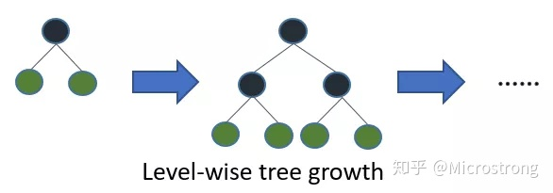
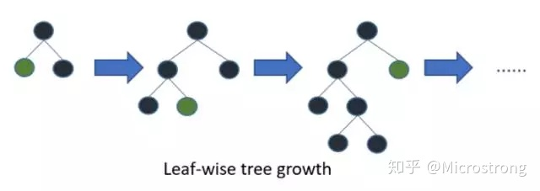
带深度限制的 Leaf-wise 算法
Level-wise:
一层同时分裂多个叶子节点
Leaves-wise:
分裂叶子节点中增益最大的

Slide 8
单边梯度采样算法
GOSS(Gradient-based One-Side Sampling )。GOSS算法从减少样本的角度出发，排除大部分小梯度的样本，仅用剩下的样本计算信息增益，它是一种在减少数据量和保证精度上平衡的算法。
GOSS在进行数据采样的时候只保留了梯度较大的数据
选取绝对值最大的 a∗100% 个数据。然后在剩下的较小梯度数据中随机选择 b∗100% 个数据。接着将这 b∗100% 个数据乘以一个常数(1−a)/b ，这样算法就会更关注训练不足的样本，而不会过多改变原数据集的分布。最后使用这些数据来计算信息增益。
a=0.2 b=0.25
11 | 10 | 8 | 7 | 6 | 5 | 4 | 3 | 2 | 1
(1-a)/b = 3.2
11 | 10 |  |  |  | 16 |  |  | 6.4

Slide 9
互斥特征捆绑算法
高维度的数据往往是稀疏的。
当两个特征完全冲突(互斥，即特征不会同时为非零值，像one-hot)时，我们可以将其捆绑在一起。
如果两个特征并不是完全互斥（部分情况下两个特征都是非零值）。可以用一个指标对特征不互斥程度进行衡量，称之为冲突比率，当这个值较小时，我们可以选择把不完全互斥的两个特征捆绑，而不影响最后的精度。
特征1 | 0 | 1 | 2
特征2 | 1 | 0 | 0

Slide 10
互斥特征捆绑算法
如何找到互斥特征？
LightGBM的EFB算法将这个问题转化为图着色的问题来求解：
将所有的特征视为图的各个顶点，将不是相互独立的特征用一条边连接起来，边的权重就是两个相连接的特征的总冲突值。这样需要绑定的特征就是在图着色问题中要涂上同一种颜色的那些点（特征）。
我们注意到通常有很多特征，尽管不是100％相互排斥，但也很少同时取非零值。 如果我们的算法可以允许一小部分的冲突，我们可以得到更少的特征包，进一步提高计算效率。

Slide 11
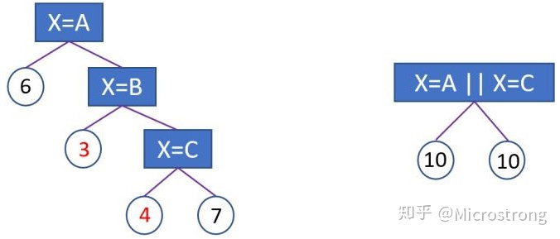
lightGBM的一些工程优化
直接支持特征类别：
LightGBM采用 many-vs-many 的切分方式将类别特征分为两个子集，实现类别特征的最优切分。但朴素的拆分时间复杂度高达O(2^k)。
LightGBM 基于 Fisher的《On Grouping For Maximum Homogeneity》论文实现了 O(klogk) 的时间复杂度。

Slide 12
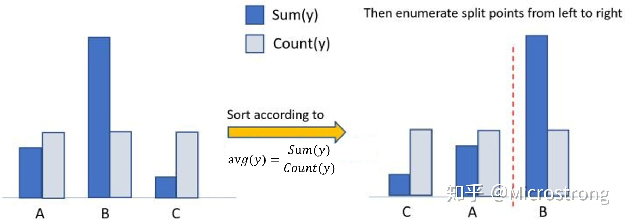
lightGBM的一些工程优化
直接支持特征类别：
算法流程如下图所示，在枚举分割点之前，先把直方图按照每个类别对应的label均值进行排序；然后按照排序的结果依次枚举最优分割点。从下图可以看到， Sum(y)/Count(y) 为类别的均值。当然，这个方法很容易过拟合，所以LightGBM里面还增加了很多对于这个方法的约束和正则化。

Slide 13
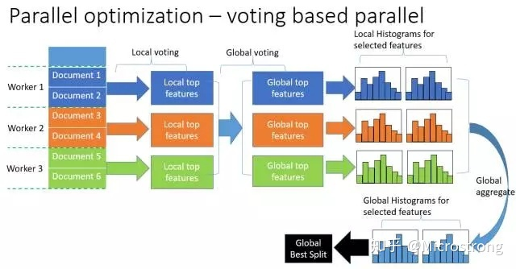
lightGBM的一些工程优化
支持高效并行：投票并行
本地找出 Top K 特征，并基于投票筛选出可能是最优分割点的特征；
合并时只合并每个机器选出来的特征。

Slide 14
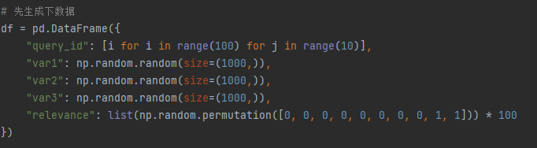
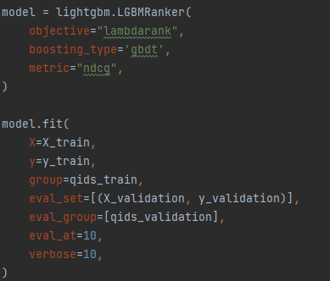

lightGBM的一些工程实现
lightGBM能够实现分类和回归两种任务。同时也可以实现rank任务。简单跑了一下lambdaMART(lambdaRank + GBDT)
验证集上的ndcg结果：

Slide 15
Thank You
参考： 《Lightgbm: A highly efficient gradient boosting decision tree》

